Slide 1
Информационные шины обмена – ISA, PCI

Slide 3
По процессорной локальной шине (на структурной схеме "Local Address, Data, Status and Control Bus") микропроцессор взаимодействует с контроллером шины и его периферией. Обычно сигналы на этой шине не имеют дополнительных обозначений.
Системная шина адреса/данных/управления обозначена на структурной схеме "System Address, Data, Control Bus". Она осуществляет взаимосвязь между другими шинами компьютера, а также взаимодействие системы с внешними устройствами.
По внешней шине адреса/данных/управления ("External Address, Data, Control Bus") микропроцессор взаимодействует с некоторыми контроллерами, микросхемами ПЗУ и отдельной периферией.

Slide 4
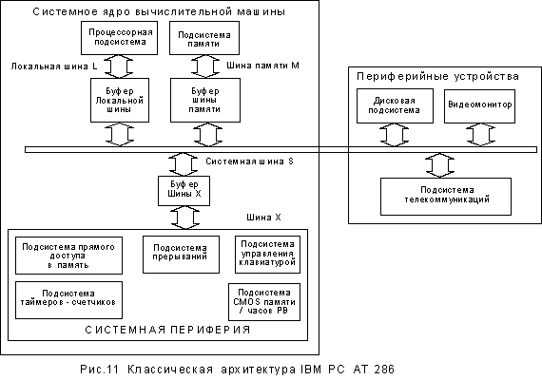
http://web.znu.edu.ua/lab/MathDep/ApMath/ARCH&ASM/Shema/lect1.html http://gzalevskij.narod.ru/Mikroprocessor.html

Slide 5
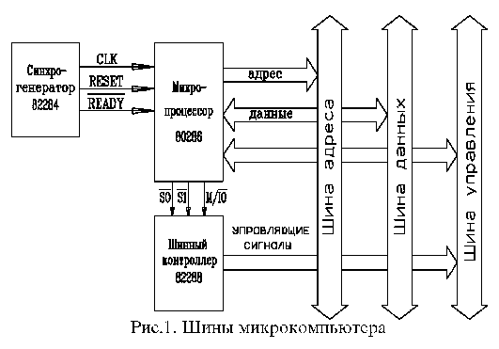

Slide 6
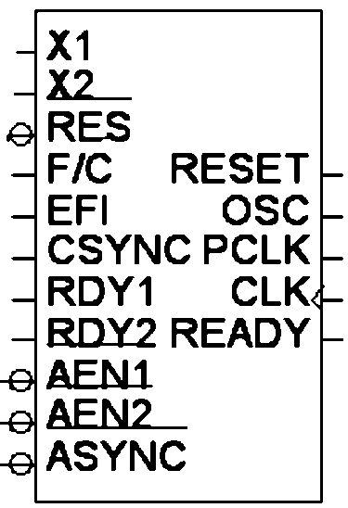
генератор синхронизации 8284 разработан для синхронизации работы микропроцессора. собственная частота 14.318 МГц. делит на три исходную частоту, чтобы получить сигнал системной синхронизации CLK частотой 4.77 МГц, необходимый для работы микропроцессора.
Синхрогенератор используется в выработке также сигнала готовности READY для микропроцессора и сигнала сброса устройств RESET, осуществляя синхронизацию сигналов CLK, READY и RESET.
Сигнал RESET формируется входным сигналом PWR_GOOD, поступающим на синхрогенератор с блока питания после включения компьютера или нажатия кнопки сброса "RESET",

Slide 7
Временные диаграммы циклов чтения или записи на шине ISA
A0…15 сигналы адреса
D0…15 сигналы данных
BALE - разрешение защелки адреса. После его спада в каждом цикле процессора линии
CMD-обобщенный сигнал чтения или записи RD\WR
AEN - разрешение адресации портов (запрещает ложную дешифрацию адреса в цикле DMA).

Slide 8
PCI (Peripheral Component Interconnect bus) - шина для подсоединения периферийных устройств.
Имеет версии с питанием 5V, 3.3V и универсальную (с переключением линий +VI/O c 5V на 3,3V).
Шина PCI - первая шина в архитектуре IBM PC, которая не привязана к этой архитектуре. Она является процессорно-независимой.
Автоконфигурирование устройств (выбор запросов прерывания, каналов DMA) поддерживается средствами BIOS материнской платы
PCI является 64-битной шиной, хотя обычно выполняется как 32-битная шина. Она может работать на частоте от 33 до 66 мегагерц. На 32 битах и 33 MHz шина дает скорость 133 мегабайт в секунду (MBps).

Slide 9
Сигналы шины PCI
Знак - (минус) перед названием сигнала означает, что активный уровень этого сигнала логический ноль, обозначение {XX:0} означает группу сигналов с номерами от 0 до XX.
AD{31:0} - мультиплексированная шина адреса/данных. Адрес передается по сигналу - FRAME, в последующих тактах передаются данные.
-C/ BE{3:0} - команда/разрешение обращения к байтам. Команда, определяющая тип очередного цикла шины (чтение-запись памяти, ввода/вывода или чтение/запись конфигурации, подтверждение прерывания и другие) задается четырехбитным кодом в фазе адреса по сигналу - FRAME.
-FRAME - индикатор фазы адреса (иначе - передача данных).
-DEVSEL - выбор инициатором устройства назначения.
-IRDY - готовность инициатора к обмену данными.
-TRDY - готовность устройства назначения к обмену данными.
-STOP - запрос устройства назначения к инициатору на останов текущей транзакции.
-LOCK - используется для установки, обслуживания и освобождения захвата ресурса на PCI.
-REQ {3:0} - запрос от PCI-устройства на захват шины (для слотов 3:0).

Slide 10
Временные диаграммы шины PCI
___ ___ ___ ___ ___ ___
CLK ___| |___| |___| |___| |___| |___| |___
_______ _________
FRAME |_________________________________|
______ _______ ______ ______ ______
AD -------<______><_______><______><______><______>---
Адрес Данные1 Данные2 Данные3 Данные4
______ _______________________________
C/BE -------<______><_______________________________>---
Команда Сигнал разрешения передачи байта
____________ ___
IRDY |________________________________|
_____________ ___
TRDY |________________________________|
______________ ___
DEVSEL |_______________________________|

Slide 11
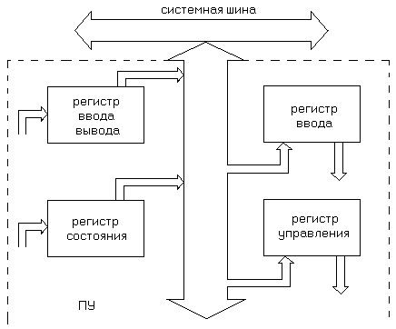

Slide 12
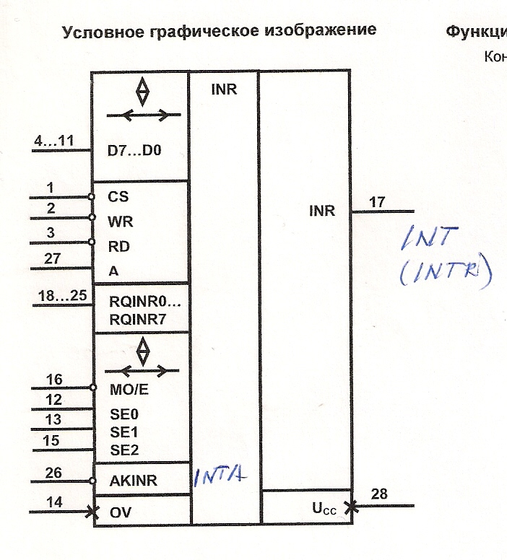
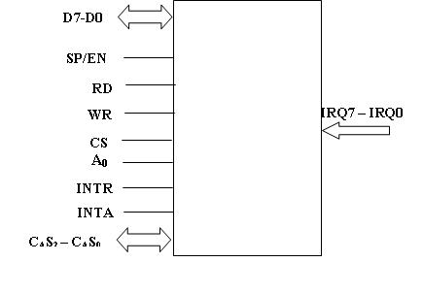

Контроллер 1821ВН59А

Slide 13
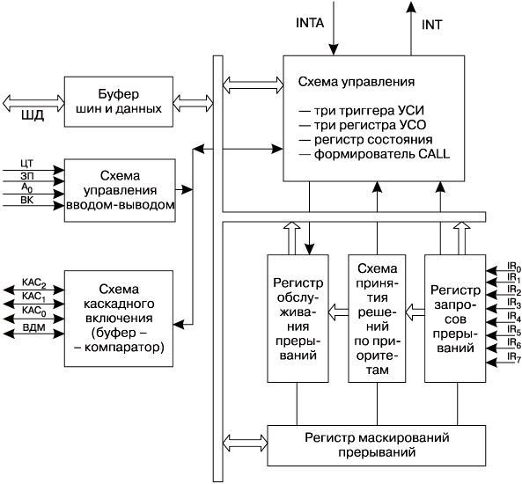
Блок схема контроллера прерываний

Slide 14
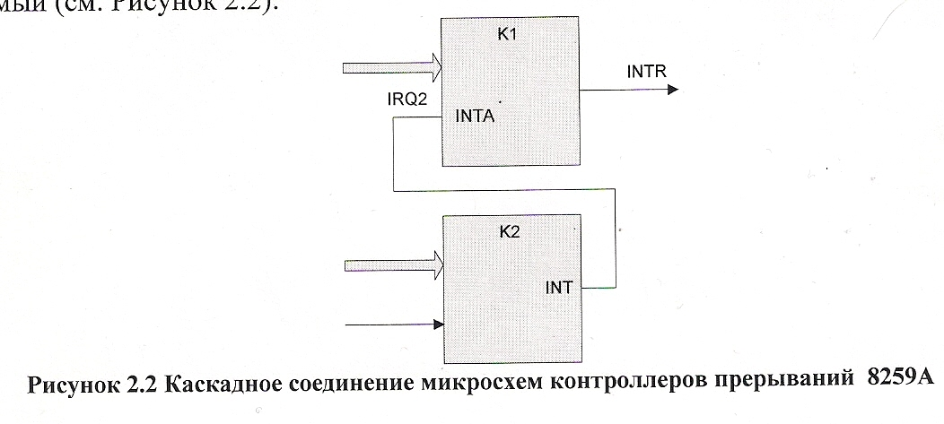

Slide 15
Временная диаграмма контроллера прерываний

